Slide 1
TÖRÖKORSZÁG
építészet
jellemzők
Kulturális örökség

Slide 2
TÖRÖKORSZÁG ÁLTALÁNOS ÉPÍTÉSZETE
Törökország a történelem során különböző kultúráknak adott otthont , ugyanakkor hidat épít Európa és Ázsia között, és ezért különböző kulturális struktúrákat foglal magába. Ezen túlmenően Törökország minden régiója eltérő jellegzetességgel rendelkezik földrajzi, éghajlati viszonyok valamint kulturális és gazdagság szempontból, amely gazdagítja Törökország sokszínű kultúráját.

Slide 3
Ebben a földrajzi helyzetben, amelyet bölcsőnek tekintünk, ahol egészen más civilizációk találkoznak, nem szabad figyelmen kívül hagyni a kultúrák gazdagságát, például az életmódot, a művészetet és az építészetet. Különösen akkor, ha Törökország építészetével találkozhatunk.

Slide 4
A közép-ázsiai szülőföldjükön a törökök természetes környezetüknek megfelelő kupolaszerű sátrakban éltek, és nomádok voltak. Ezek a formák később befolyásolták a török ​​építészetet és a díszítő művészeteket. Abban az időben, amikor a seldzsuk törökök először érkeztek Iránba, a régi hagyományokon alapuló építészettel találkoztak. Integrálva ezt a saját hagyományaikba épülő elemekkel, a Seldzsukok új típusú szerkezeteket hozott létre. Az általuk megalkotott szerkezet legfontosabb típusa a "medrese" (muszlim teológiai iskolák) volt.

Slide 5
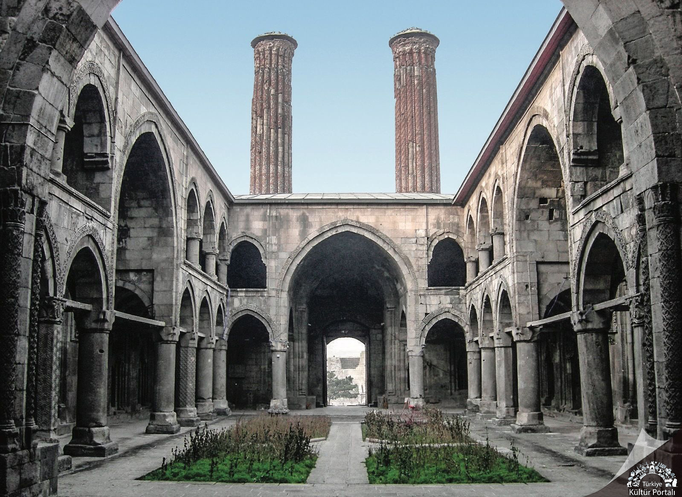

Slide 6
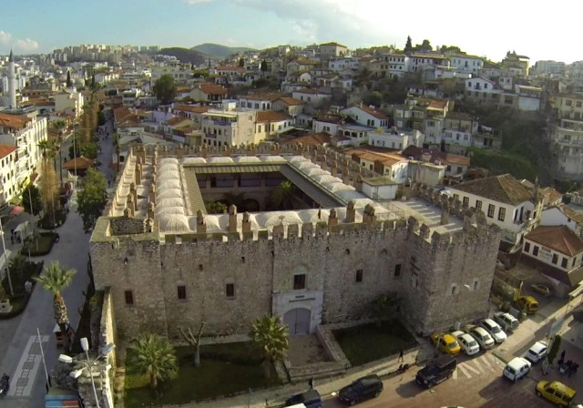
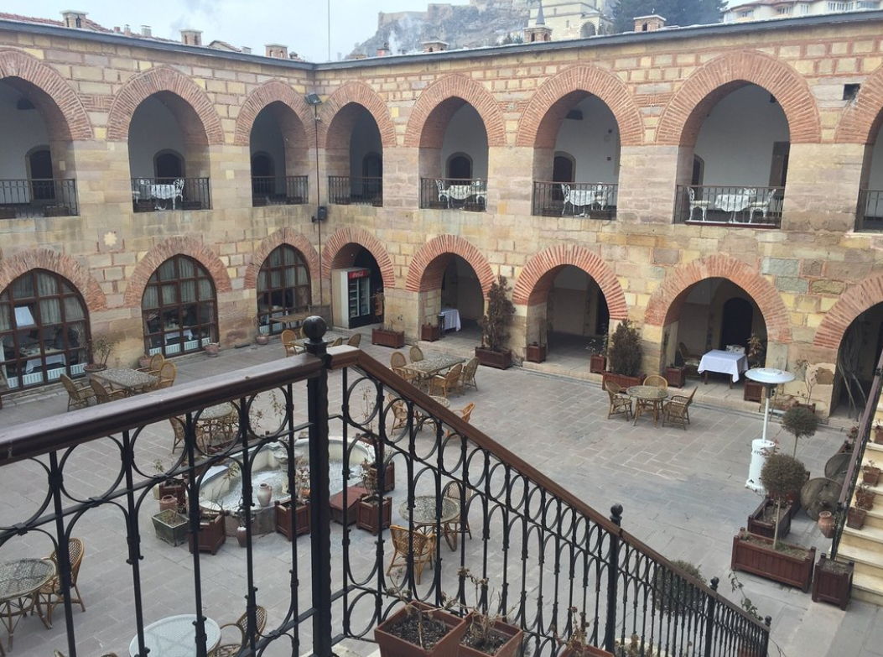
A Ribati-szerif és a Ribati Anasirvan példák a 12. századi Seldzsuk Caravanserais túlélésére, ahol az utazók éjszakára megszállnak.

Slide 7
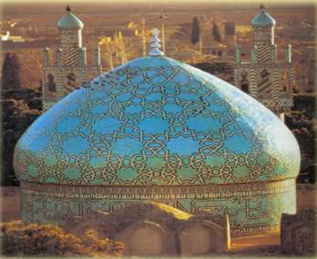
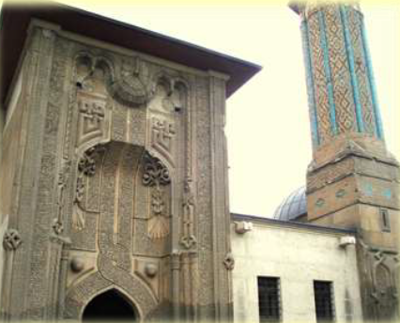
A Seldzsuk épületekben általában téglát használtak, míg a belső és a külső falakat márvány, por, mész és vakolat keverésével készített anyagból díszítették.

Slide 8
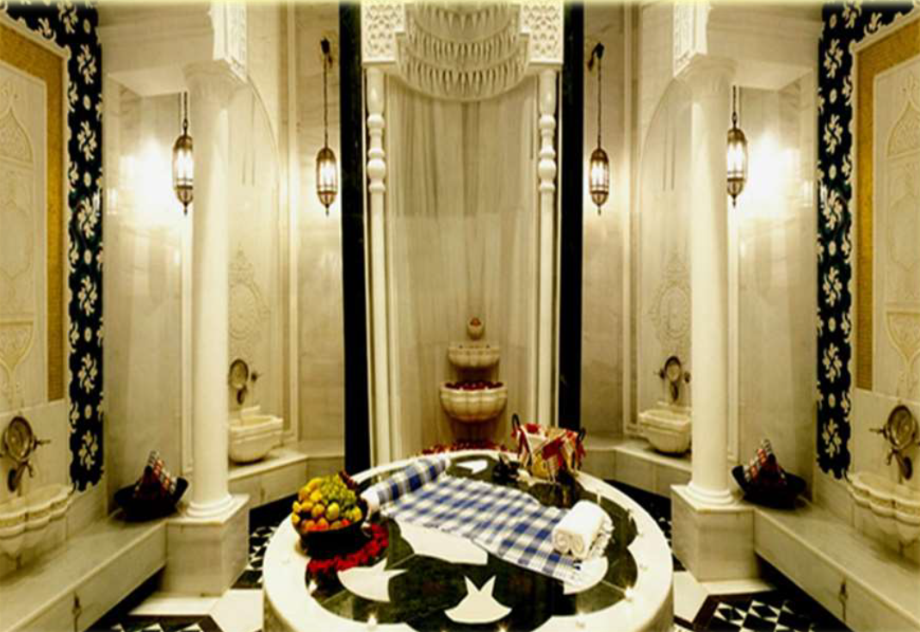
Az oszmánok a mecseteket közösség életének részévé tették, és konyhákat, teológiai iskolákat, kórházat, török ​​fürdőket és sírokat építettek hozzá.

Slide 9
Török művészet
A török ​​művészet minden olyan képzőművészeti alkotást jelent, amely a mai Törökország földrajzi területéről származik, a török ​​középkori érkezése óta. Törökország a korábbi kultúrák, köztük a hettiták, az ókori görögök és a bizánci kultúrák által alkotott, sok jelentős művészet otthona volt.
A 16. és a 17. századot általában a művészet legszebb korszakának tekintik az Oszmán Birodalomban, nagyrészt a hatalmas császári udvarral. A török ​​építészet és a kéziratok oszmán megvilágítása mellett a legfontosabb szerep az alkalmazott vagy a dekoratív művészetekben, nem pedig a figurális alkotásokban volt. Kerámia, főleg az İznik kerámia,

Slide 10
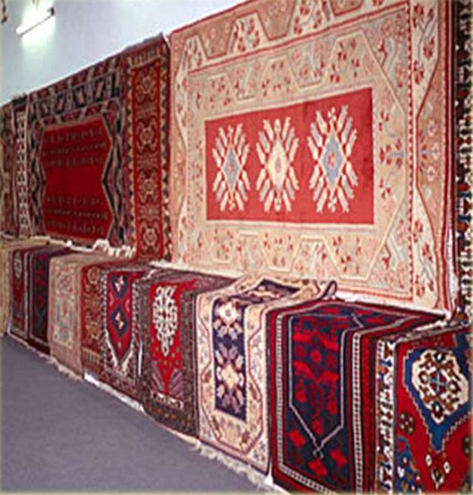
A keménykő faragványokat, a török ​​szőnyege-ket és a textíliákat mind rendkívül magas színvonalúan gyártották.

Slide 11
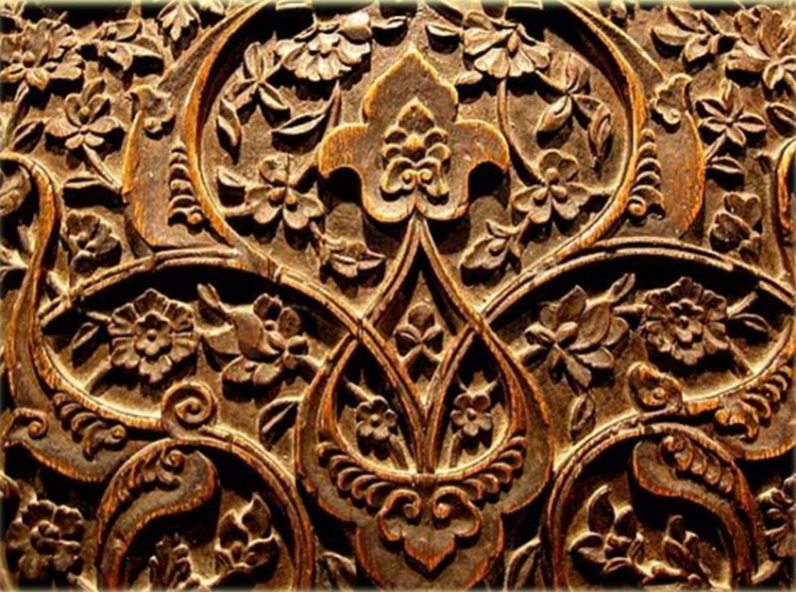
TÖRÖK FAFARAGÁS MÚVÉSZETE

Slide 12
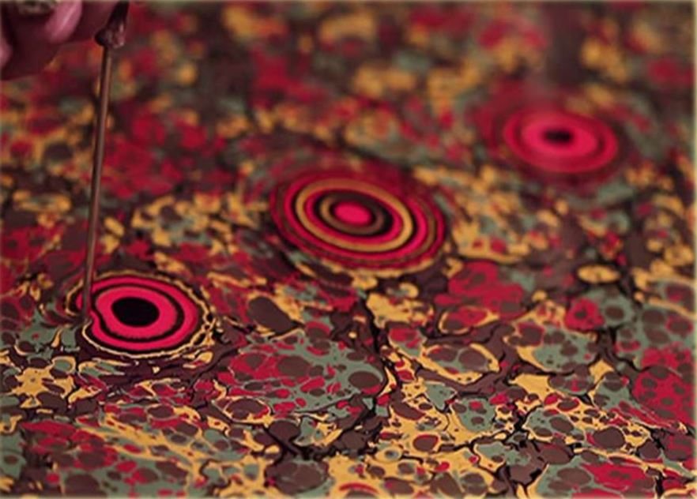
Más török ​​művészet a tradicionális Ebru-tól (a papírra nyomtatás művészete, vagy törökül az „ebru” művészete hagyományos dekorációs forma, különleges módszereket alkalmazva) a nyugati stílusú festményekig terjed.

Slide 13
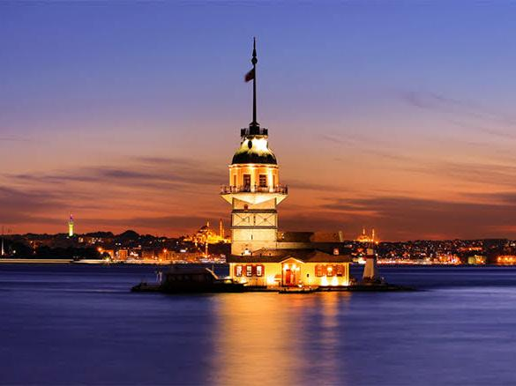
MAIDEN’S TORONY
Isztambul egyik legikonikusabb képének bizonyosan a Kız Kulesi Üsküdar, angolul Maiden's Tower, Leandros torony, Leander torony vagy Boszporusz torony. Ez egy kicsi természetes szigeten található a Boszporuszban, közvetlenül az ázsiai Isztambul partján. Az első tornyot Athén parancsnok építtette az 5. században.

Slide 14
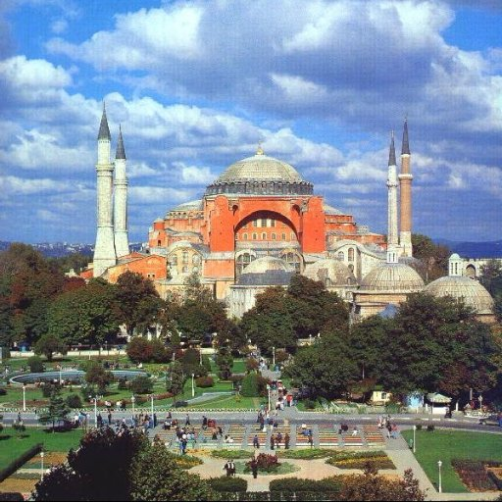
HAGIA SOPHIA
A Hagia Sophia Isztambul történelmi múzeuma. I Justinianus bizánci császár építette Isztambul történelmi félszigetének régi városközpontjában 532-537 között. 1935 óta múzeumként szolgál.

Slide 15
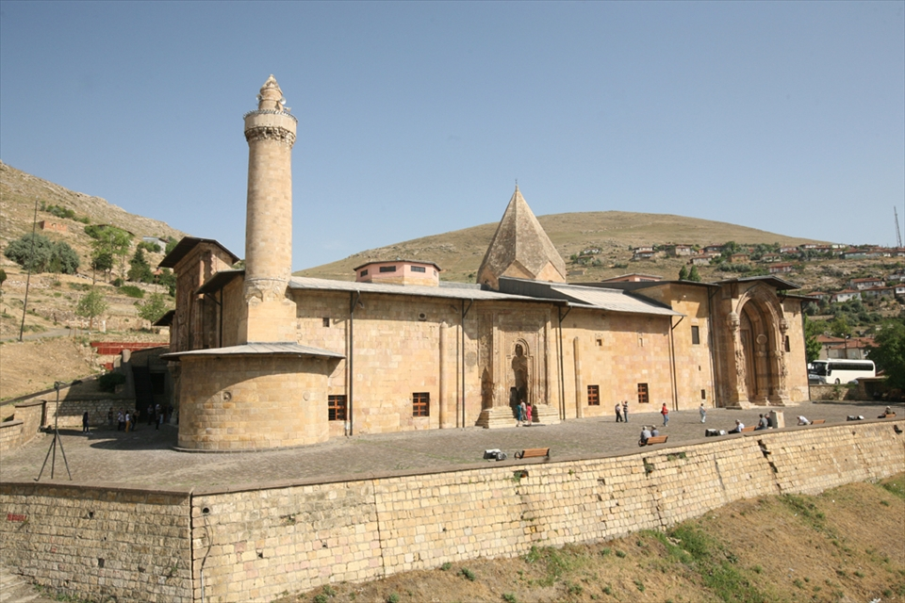
DIVRIGI ULU MECSET
Nagy mecset és Divrigi Kórház, történelmi mecset és kórház Sivas Divrigi kerületében. A mecsetet Mengücekli, Ahmed Shah, 1228–29 között építette; A Divrigi Nagy Mecset és Kórház 1985-ben felkerült az UNESCO Világörökség listájára.

Slide 16
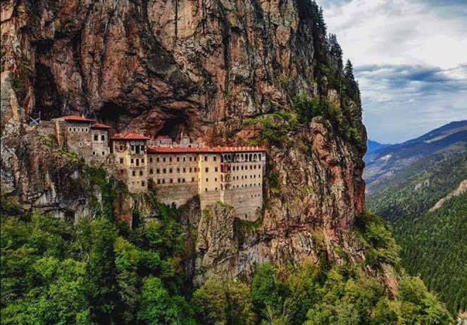
SUMELA KOLOSTOR
A Sümela kolostor egy ókori görög ortodox kolostor és templomkomplexum a tengerszint feletti 1.150 m magasságban, a Kara (ókori görög név: Mela) HEGY nyugati lejtőin (ókori görög név: Panagia), amely a Trabzon tartomány Maçka kerületében található Altındere-völgy határain belül. A neve Panagia Sumela (Παναγία Σουμελά) vagy Theotokos Sumela.

Slide 17
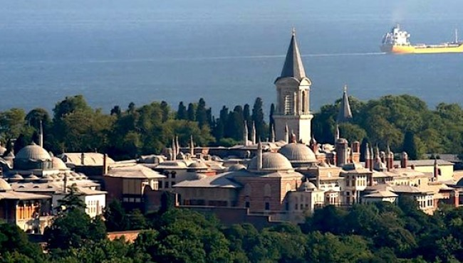
TOPKAPI PALOTA
A Topkapı-palota az Oszmán Birodalom400 éves története. Az állam közigazgatási központjaként szolgált, és az oszmán szultánok palotája volt. Egy időben közel 4000 ember élt itt. A Topkapi-palotát 1478-ban Mehmed Fatih szultán építette.

Slide 18
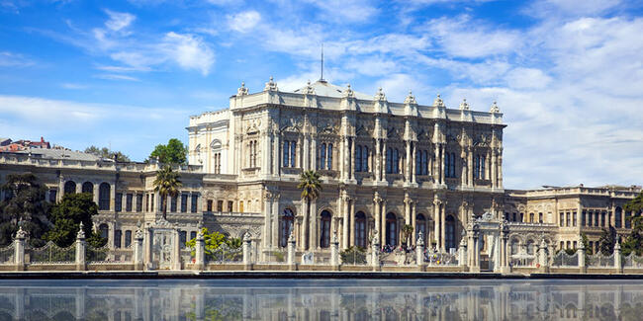
DOLMABAHÇE PALOTA
A Dolmabahçe-palota egy oszmán palota Isztambulban, Besiktas-ban, 250 000 m²-es területen, a Kabataştól Besiktaşig terjedő Dolmabahçe utca és a Boszporusz között. A bal parton található, a Boszporusz bejáratánál, a Marmara-tengertől , Üsküdar és Salacakkal szemben. Az építkezés 1843-ban kezdődött és 1856-ban fejeződött be.

Slide 19
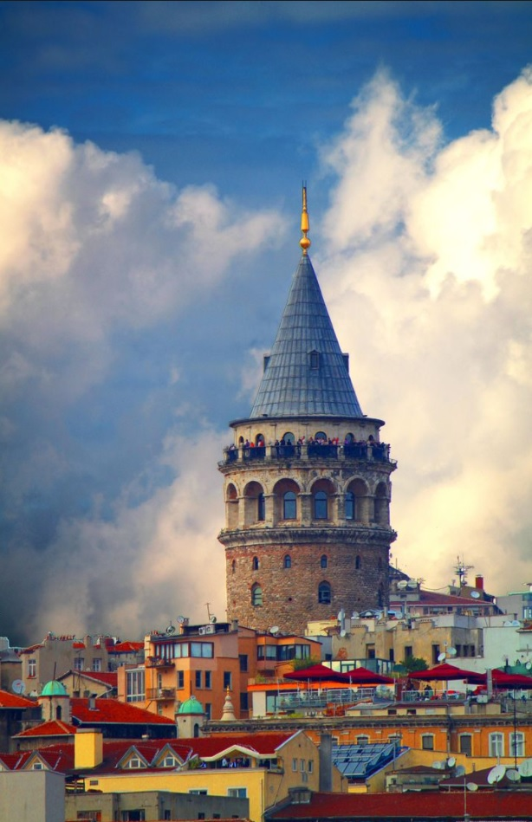
GALATA TORONY
A Galata Tower egy torony, Isztambul Galata kerületében található. 528-ban épült, a város egyik legfontosabb szimbóluma. A Boszporusz és az Aranyszarv a toronyról tekinthető meg. 1348-ban a genojaiak újjáépítették a galata falak mellett, az Isa toronynak nevezett kőműves kövekkel.

Slide 20
A klasszikus korszak főépítésze, Mimar Sinan, 1492-ben született Kayseriben és 1588. évben Isztambulban halt meg. A Sinan új korszakot kezdett a világépítészetben, 334 épületet építve különféle városokban. Stílusa az volt, hogy jelentős hatással legyen a jövő korszakaira.

Slide 21
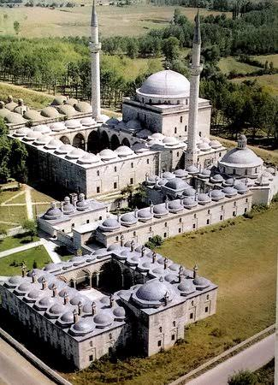
EDIRNE BAYEZID KOMPLEXUM
"Bayezid II. Szultán Komplex Egészségmúzeum", "Edirne Egészségügyi Múzeum", Edirne, a Darussifa és Orvosi madrasah struktúrák második Beyazit Komplexuma, amely a Trakya Darüssifaa Egyetemen működik (kórház 1488 óta), 1877-1878-ig az oszmán-orosz háború 400 évig szüntelenül mindenféle beteg előtt nyitva állt. Később egy egészségügyi intézmény volt, amely csak mentális betegeket szolgált ki.

Slide 22
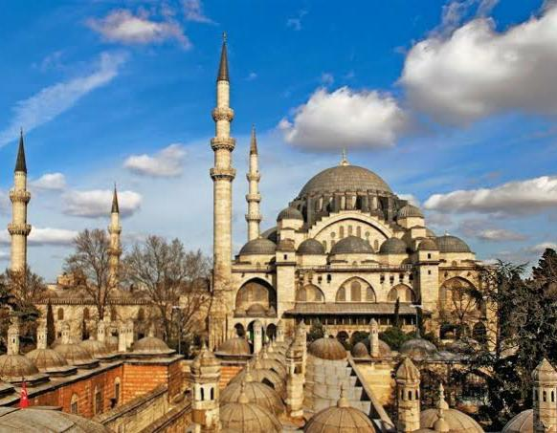
SULEYMANIYE MOSQUE
A Süleymaniye-mecset Mimar Sinan építette 1551-1557-ben a Csodálatos Suleiman nevében. A Suleymaniye-mecset, amelyet Mimar Sinan munkájának írnak le az utazó számára, a Suleymaniye-komplexum részeként épült, amely madraszah-okból, könyvtárból, kórházból, orvosi iskolából, török ​​fürdőből, imaretből, temetőből és üzletekből állt.

Slide 24
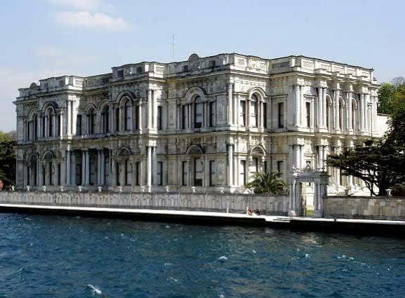
BEYLERBEYI PALOTA
A Beylerbeyi-palotát Abdulaziz szultán építtette 1861-1865-ben, Sarkis Balyan építész által, Isztambul Uskudar területén a Beylerbeyi kerületében. IV. Szultán Murad ebben a palotában született.

Slide 25
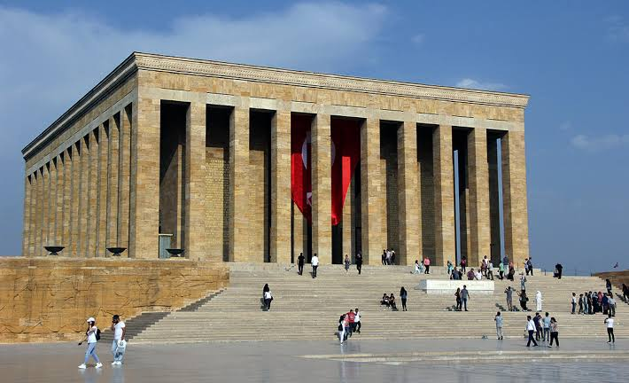
ANITKABIR
Anitkabir, török ​​függetlenségi háború és forradalom idején Törökország első elnökének, Mustafa Kemal Atatürknek az Ankara Anıttepe (korábban Rasattepe)a mauzóleuma. Ezenkívül a negyedik elnököt, Cemal Gürselt temették el ide az 1966-os forradalom mártírjainak szakaszába.

Slide 26
Mimar Sinan - Kız Kulesi - Topkapı Palace - Hagia Sophia - 1985 - Anıtkabir - Genoese - 1.150 - Dolmabahçe Palace - Edirne Bayezid Complex - Sultan Abdulaziz - Sultan IV. Murad
1 -) .......... angolul Maiden's Tower néven ismert.
2 -) .......... 532-537 között épült.
3-) A Divriği Ulu mecset az UNESCO világörökségi listáján szerepelt ...
4-) A Sumela kolostor .... tengerszint feletti magasságban van.
5-) Egy időben csaknem 4000 ember élt ........ .........
6 -) .......... .......... egy 250 000 m 2 -es területen.
7-) A Galata-tornyot 1348-ban ......... újjáépítette.
8-) Háború után ......... ........... ......... olyan egészségügyi intézmény volt, amely csak mentális betegeket szolgált ki.
9-) A Süleymaniye-mecset építette: ......... ...........
10-) A Beylerbeyi-palota épült .......... .......... és ......... .... ........ ebben a palotában született.
11-) Mustafa Kemal Atatürk sírja a ...........

Slide 27
Olvassa el a mondatokat és döntse el melyik igaz és melyik hamis
1-) 1923 óta Hagia Sophia múzeumként szolgál.
2-) A DivriGi Ulu mecsetet Mengücekli bey Ahmed Shah építette.
3-) A Dolmahabçe építése 1843-ban kezdődött és 1856-ban fejeződött be.
4-) A Topkapi-palotát 1478-ban építette IV. Szultán. Murad.
5-) A Galata-torony az Ankara egyik legfontosabb szimbóluma.
6-) A Süleymaniye-mecset Mimar Sinan építette 1551-1557-ben a Csodálatos Suleiman nevében.

Slide 28
Mikor épült a Beylerbeyi-palota?
A) 1923-1935
B) 1861-1865
C) 1551-1557
D) 532-537

Slide 29
válasz : B

Slide 30
Melyik volt az UNESCO világörökség listáján 1985-ben?
A) Edirne Bayezıd komplexum
B) Dolmabahçe palota
C) Divrigi Ulu Mecset
D) Hagia Sophia

Slide 31
válasz : C

